Slide 1
Cdl magistrale in Studi storici a.a. 2018-2019 insegnamento di
«Storia contemporanea» docente: G. Battelli

Slide 2
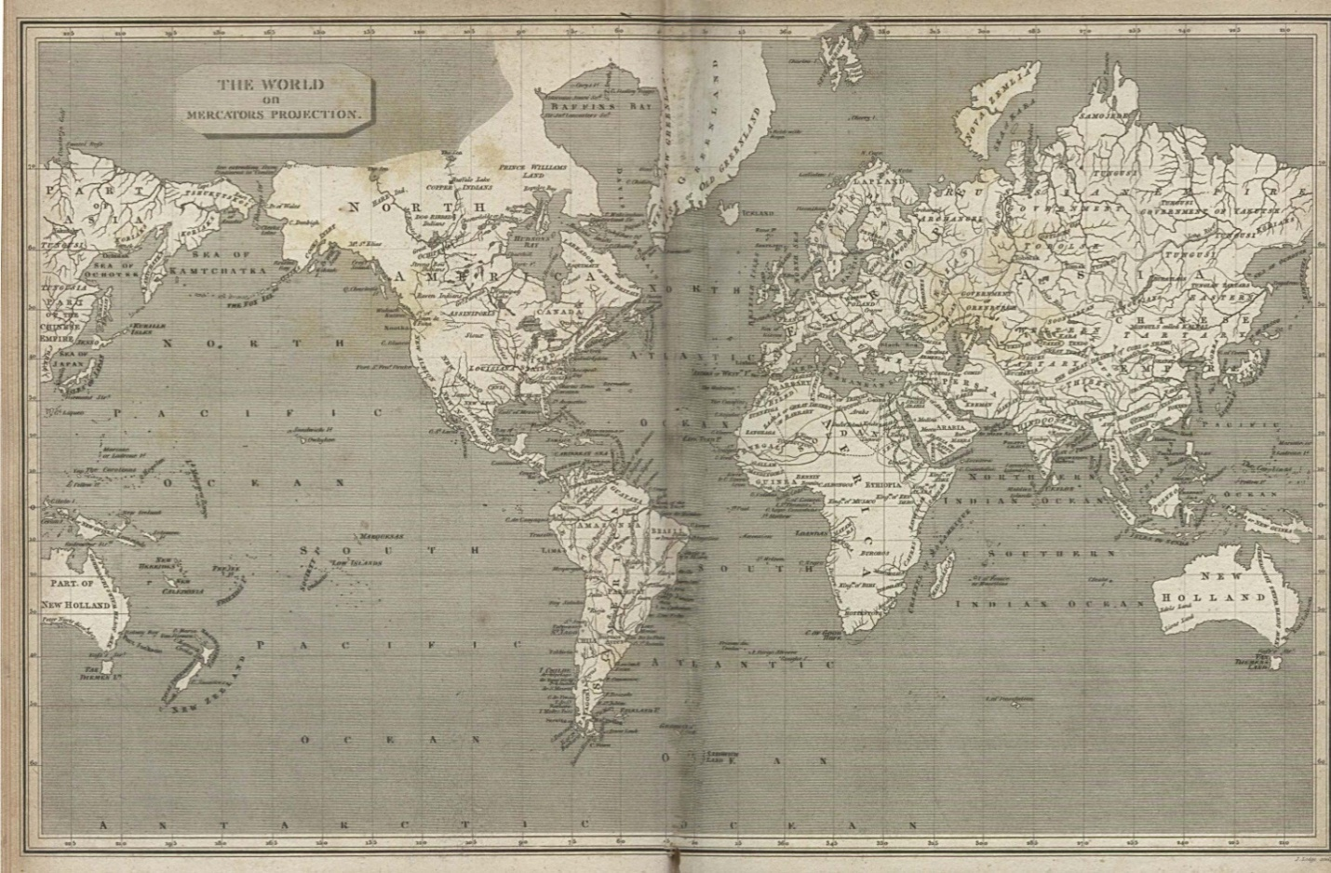
L’economia-mondo atlantica e gli altri sistemi

Slide 3
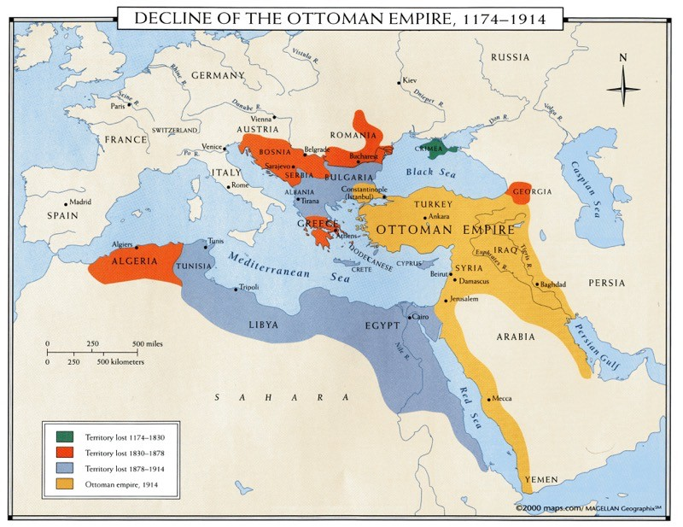
L’impero ottomano attorno al 1800

Slide 4
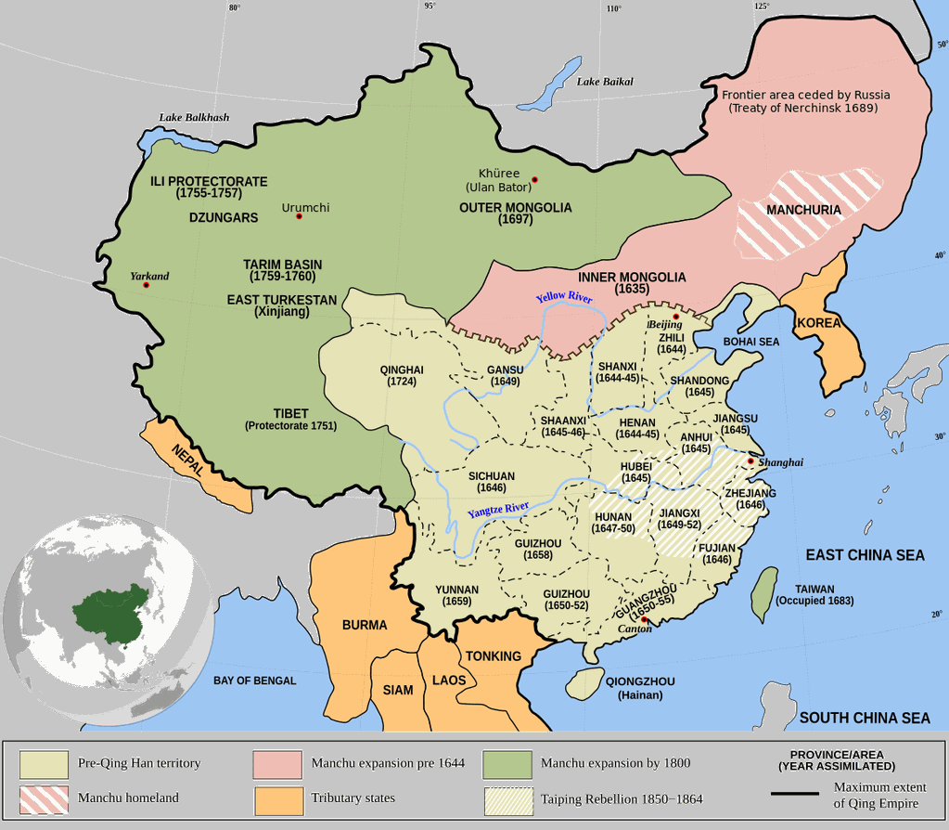
L’impero cinese attorno al 1820

Slide 5
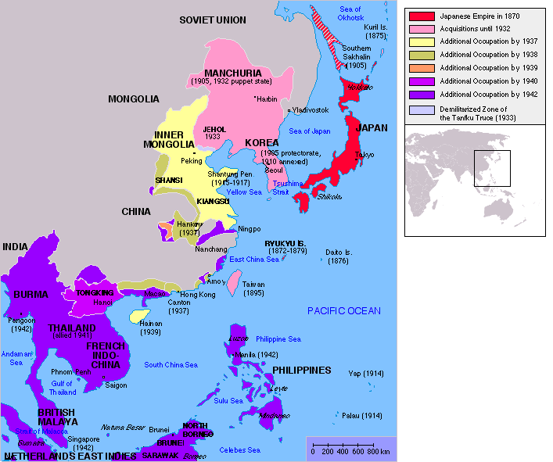
Il Giappone attorno al 1800

Slide 6
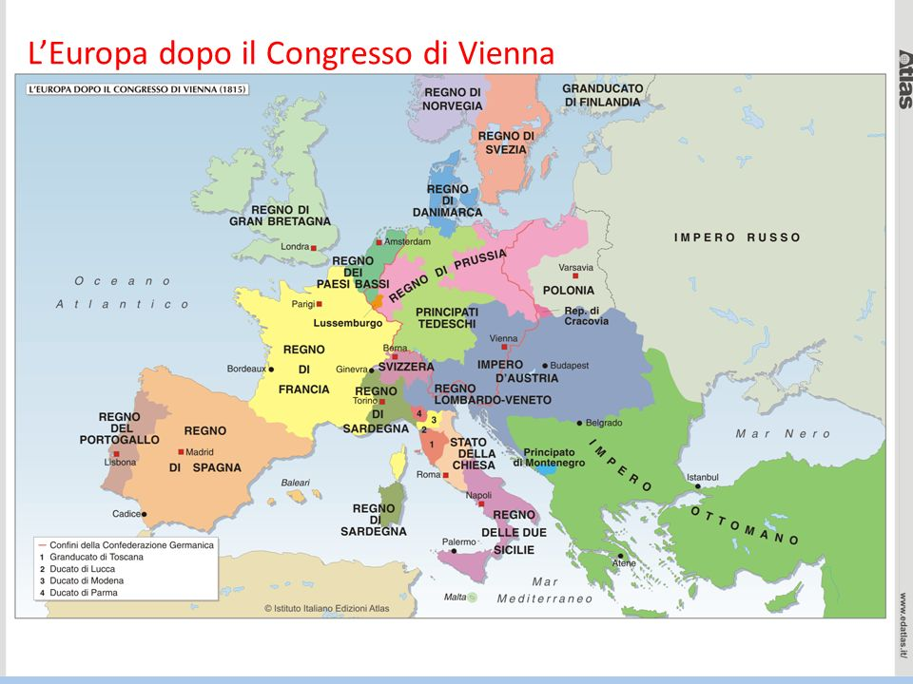
Assetto geo-politico europeo dopo Vienna

Slide 7
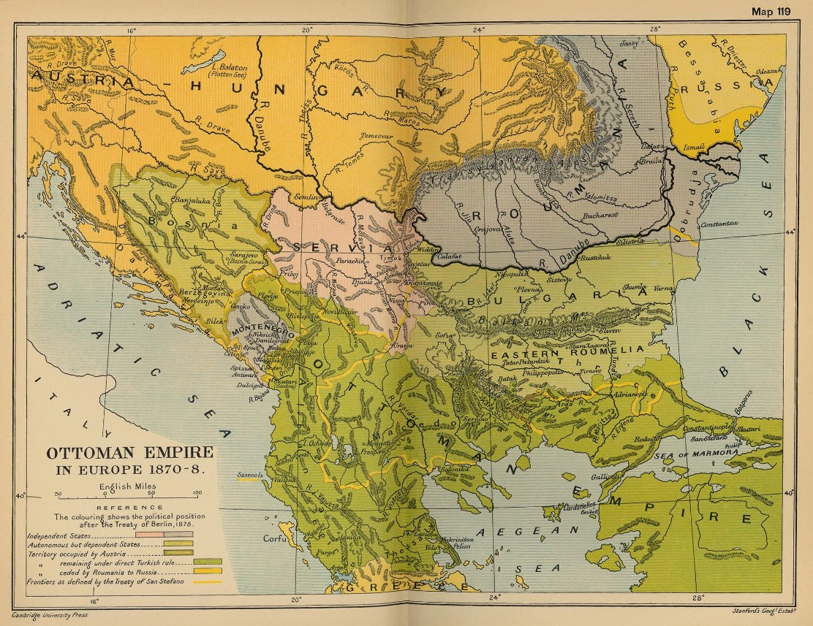
I Balcani all’epoca del congresso di Berlino (1878)

Slide 8
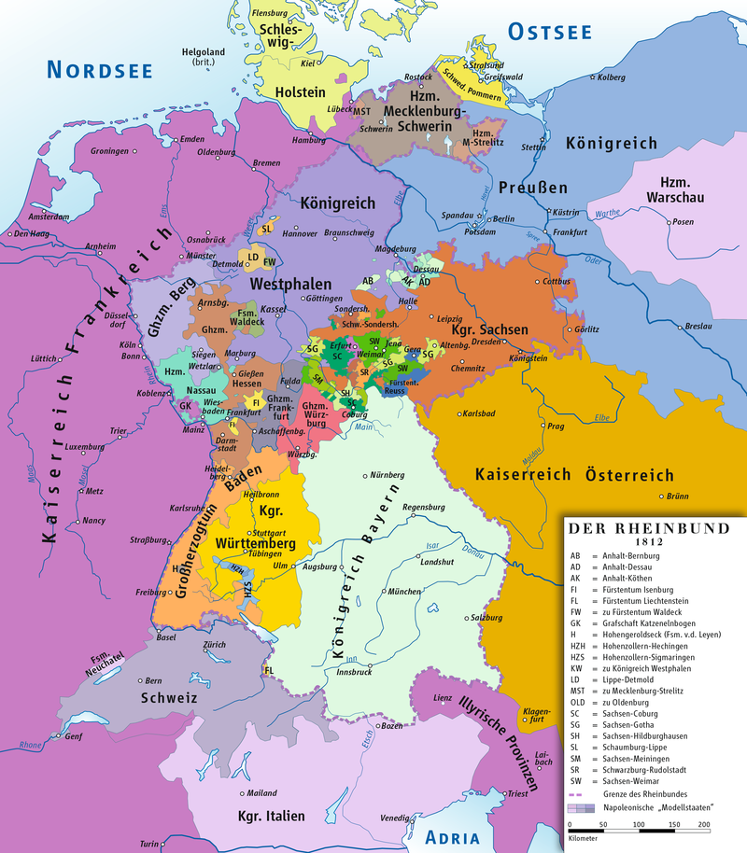
Confederazione del Reno (1806-1813)

Slide 9
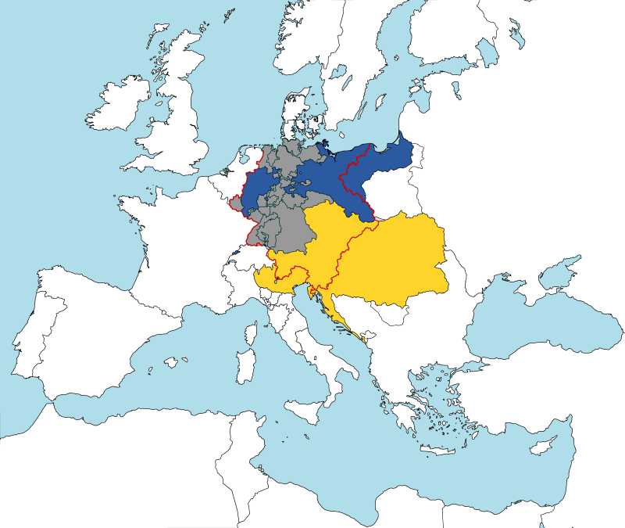
Confederazione germanica (1815-1866)

Slide 10
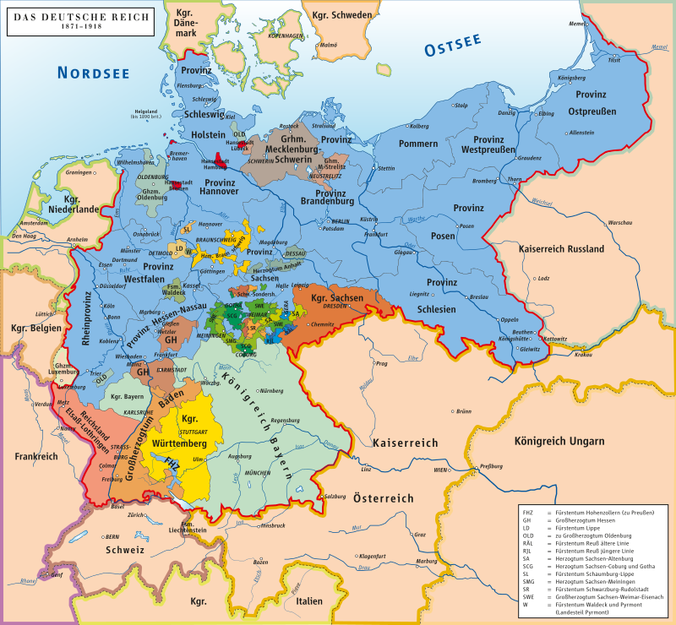
Il Reich tedesco (1871)

Slide 11
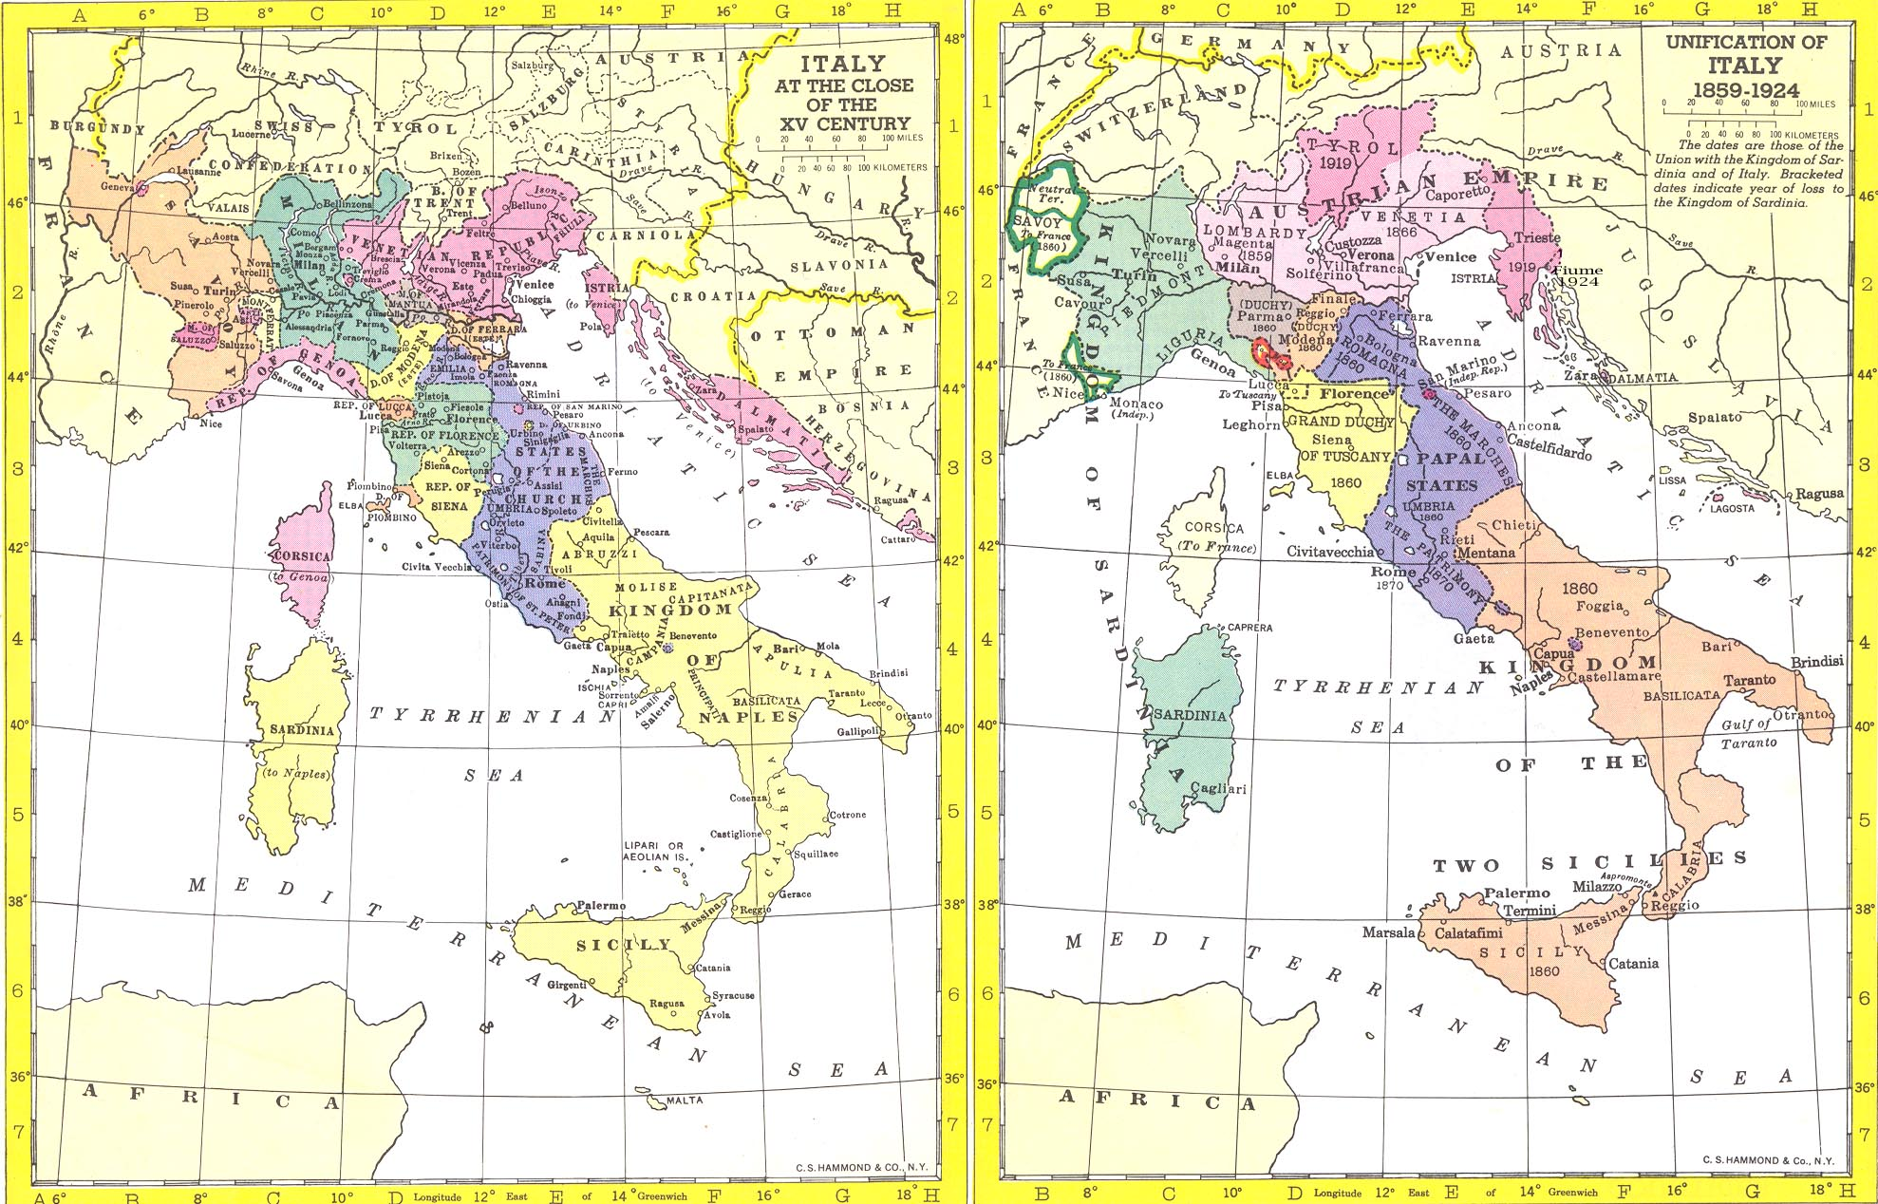
Unificazione italiana (1861)

Slide 12
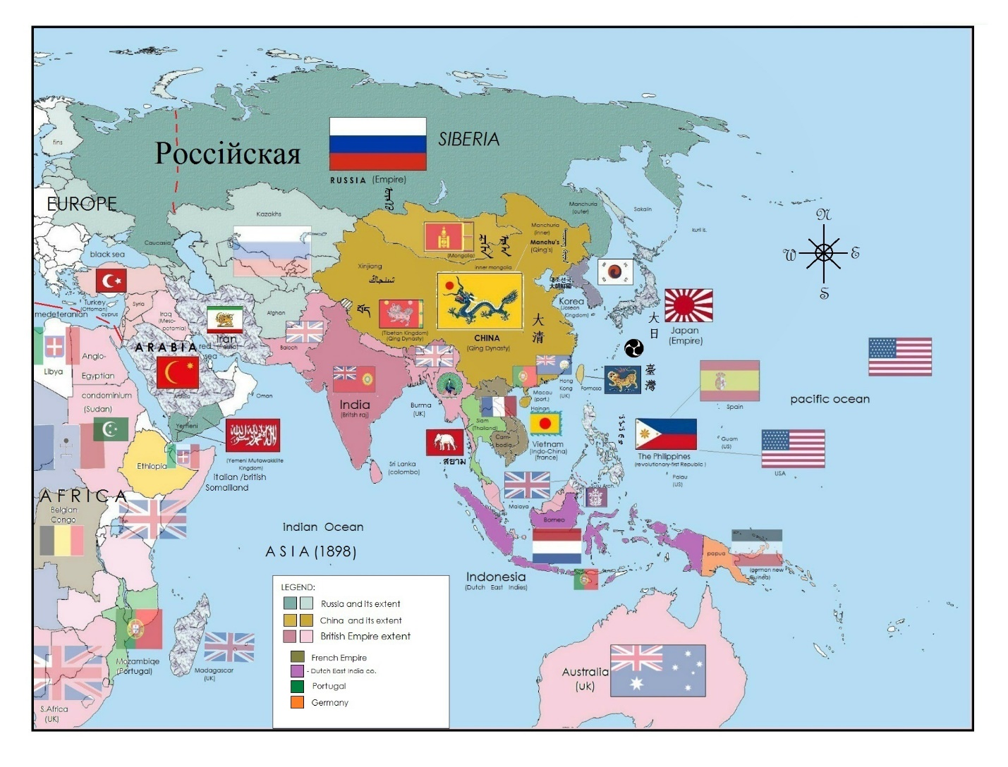
Mappa geo-politica e zone d’influenza nell’Asia di fine Ottocento

Slide 13
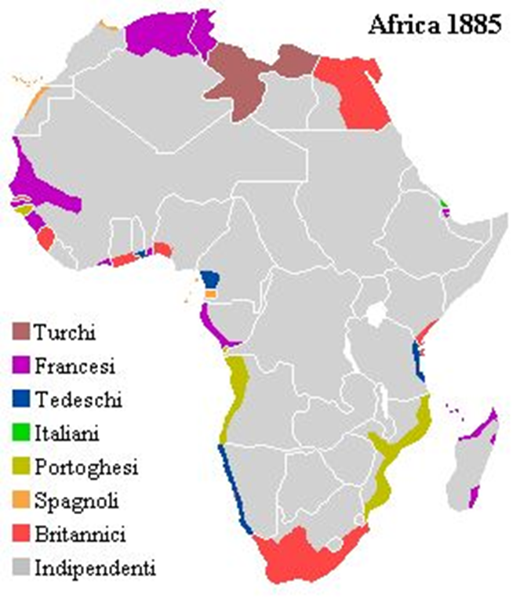
Le potenze europee in Africa attorno al 1885

Slide 14
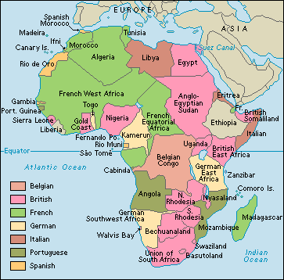
Le potenze europee in Africa attorno al 1914

Slide 15
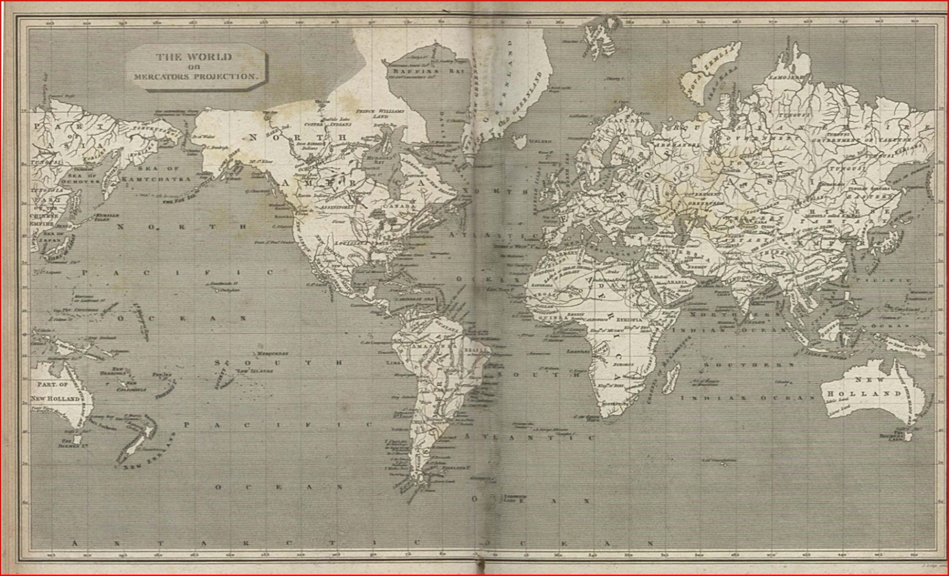
Cina1844
1823
Giappone 1854
Filippine 1898

Slide 16

L’Europa e le altre aree mondiali tra la fine del 19° secolo e la Grande guerra

Slide 17
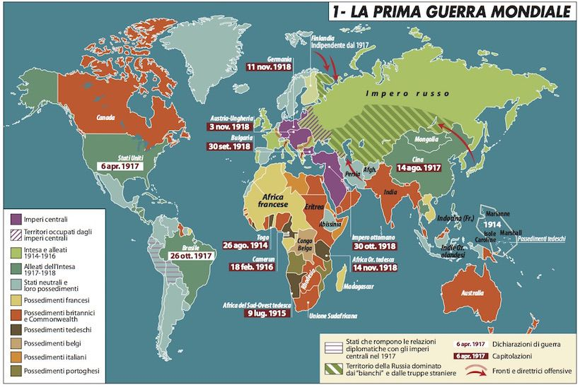
Assetto generale della Grande guerra

Slide 18
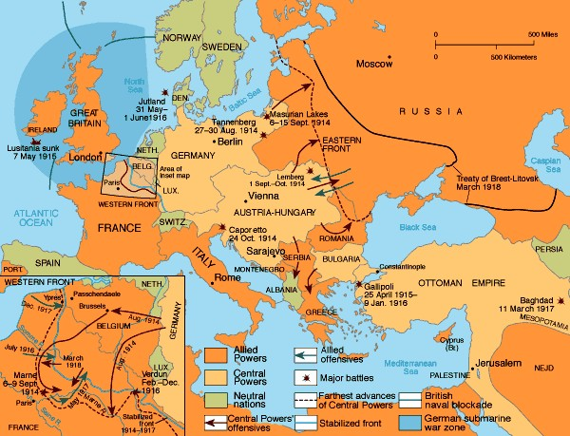
I fronti europei nella Grande guerra

Slide 19
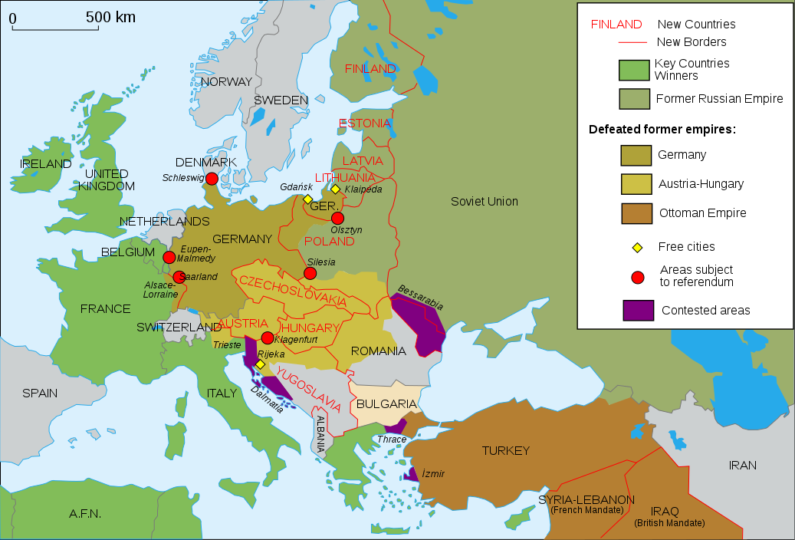
Nuovo assetto europeo dopo la Grande guerra

Slide 20
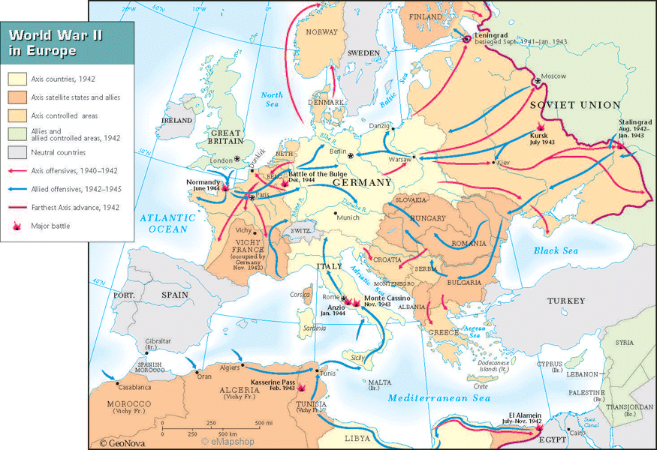
Seconda guerra mondiale
Teatro di guerra europeo

Slide 21
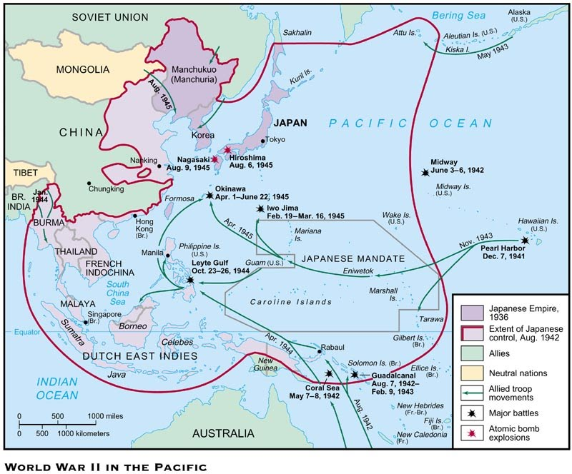
Seconda guerra mondiale
Teatro di guerra del Pacifico

Slide 22
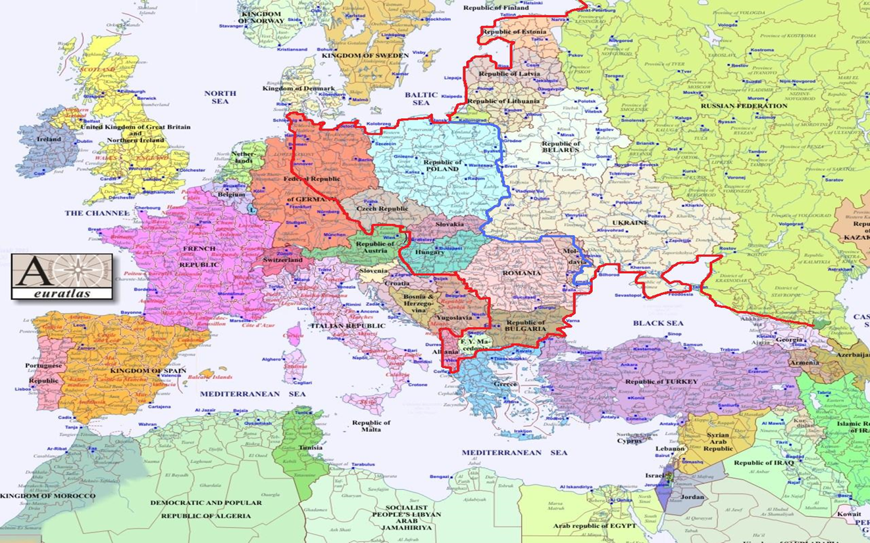
L’Europa della Guerra fredda

Slide 23
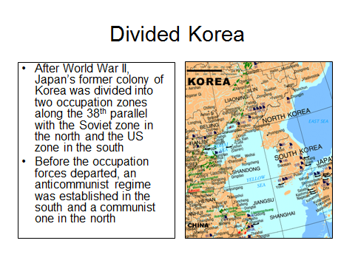
Guerra di Corea

Slide 24
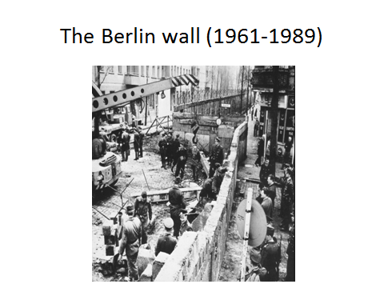
Muro di Berlino

Slide 25
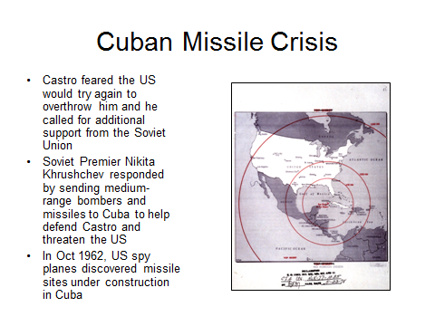
Crisi di Cuba (ottobre 1962)

Slide 26
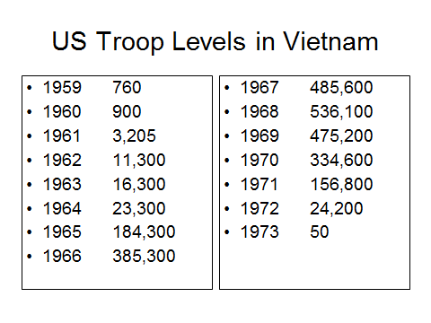
Guerra del Vietnam (1965-1971)

Slide 27
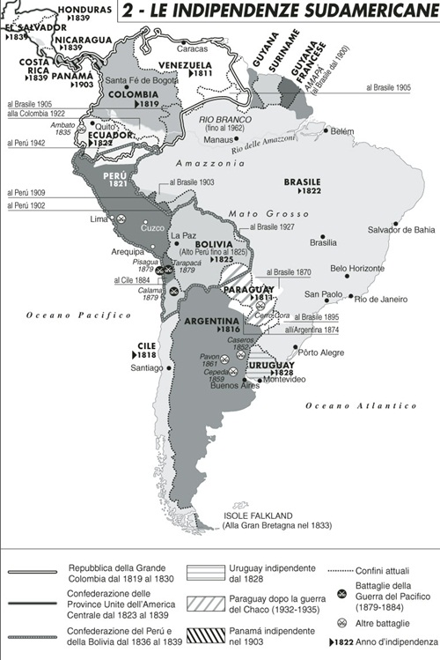
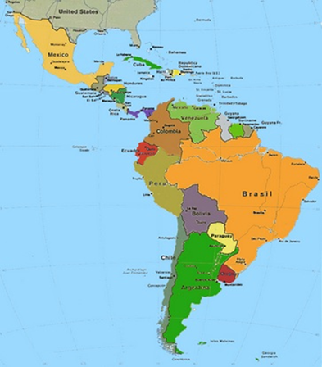
L’America latina in epoca postcoloniale

Slide 28
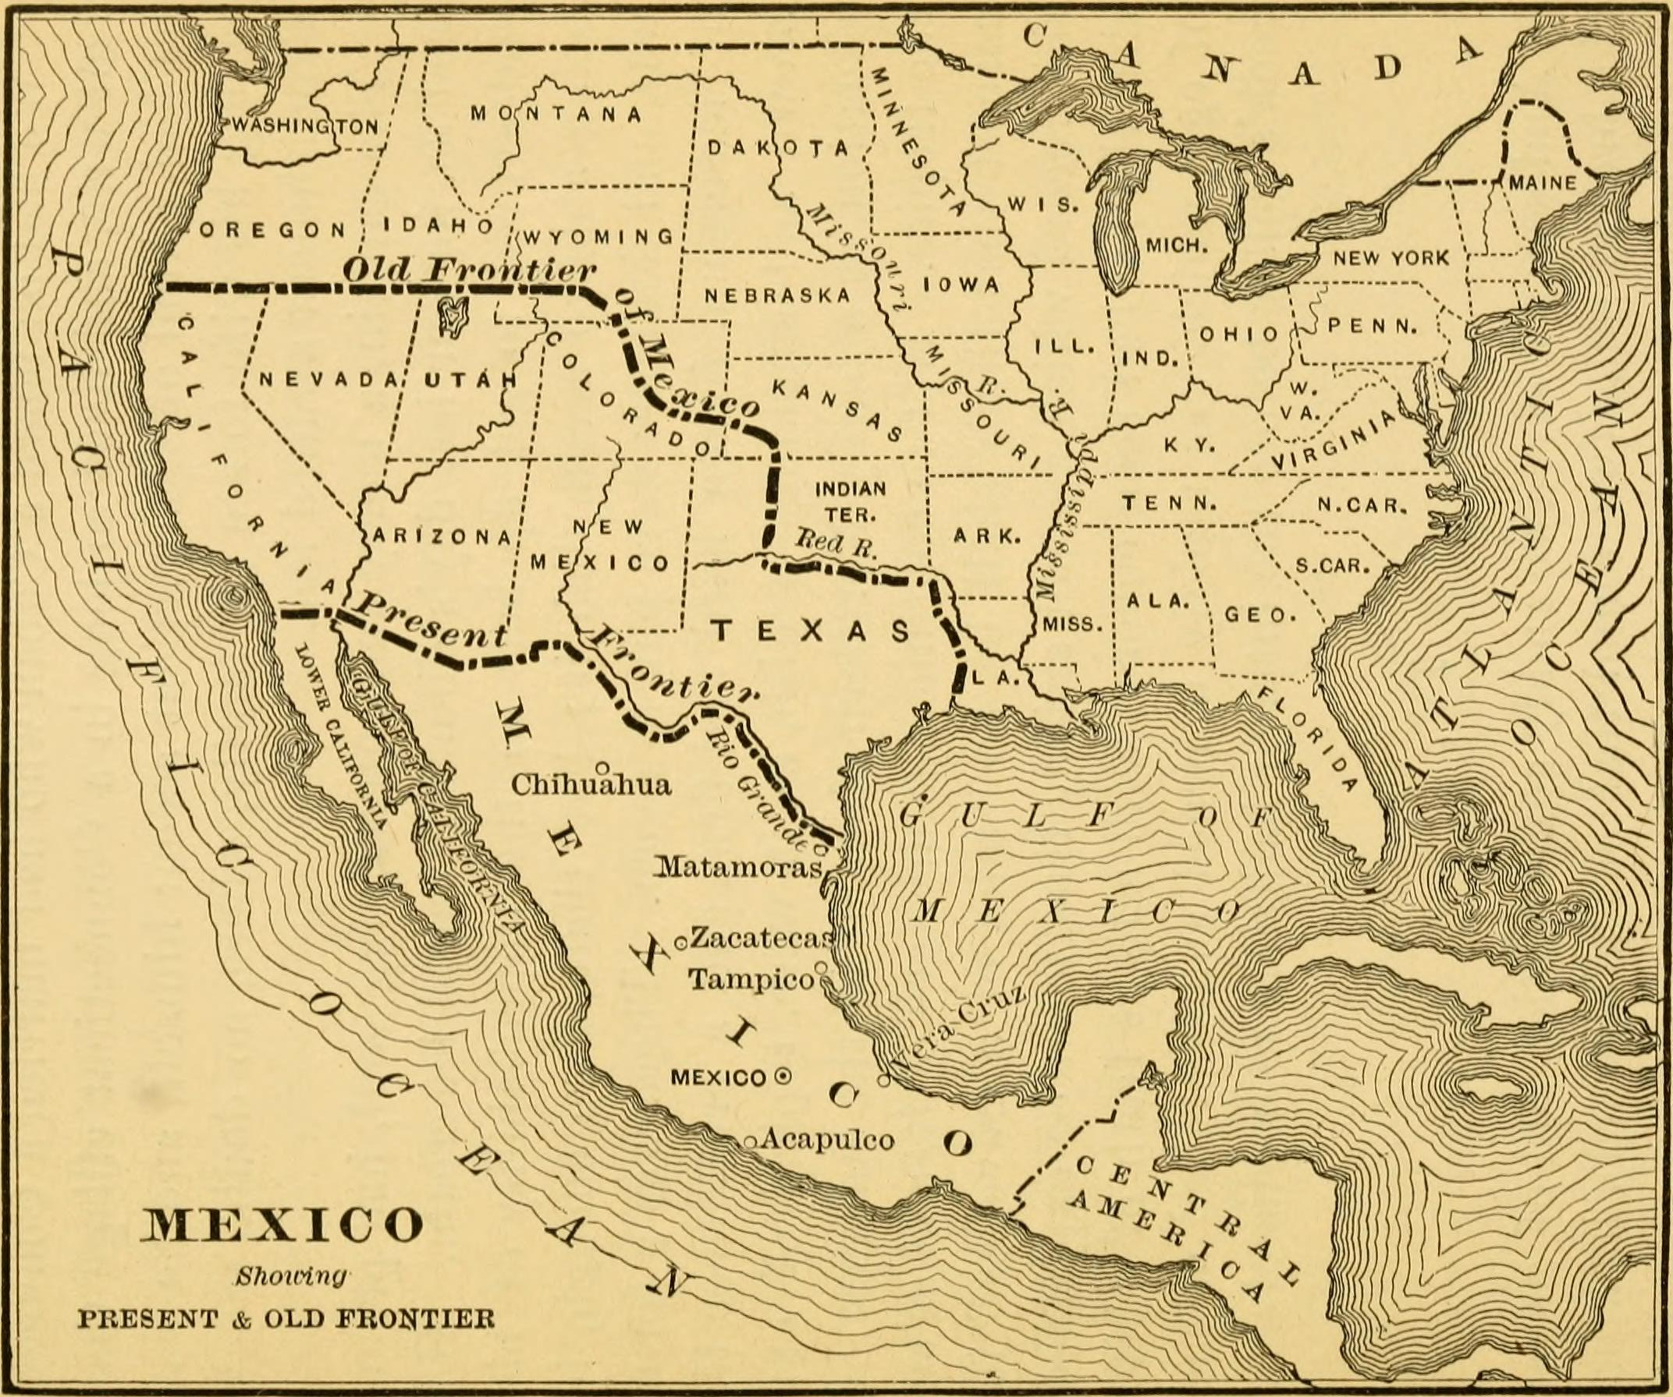
Riduzione territoriale del Messico (1836-1848)

Slide 29
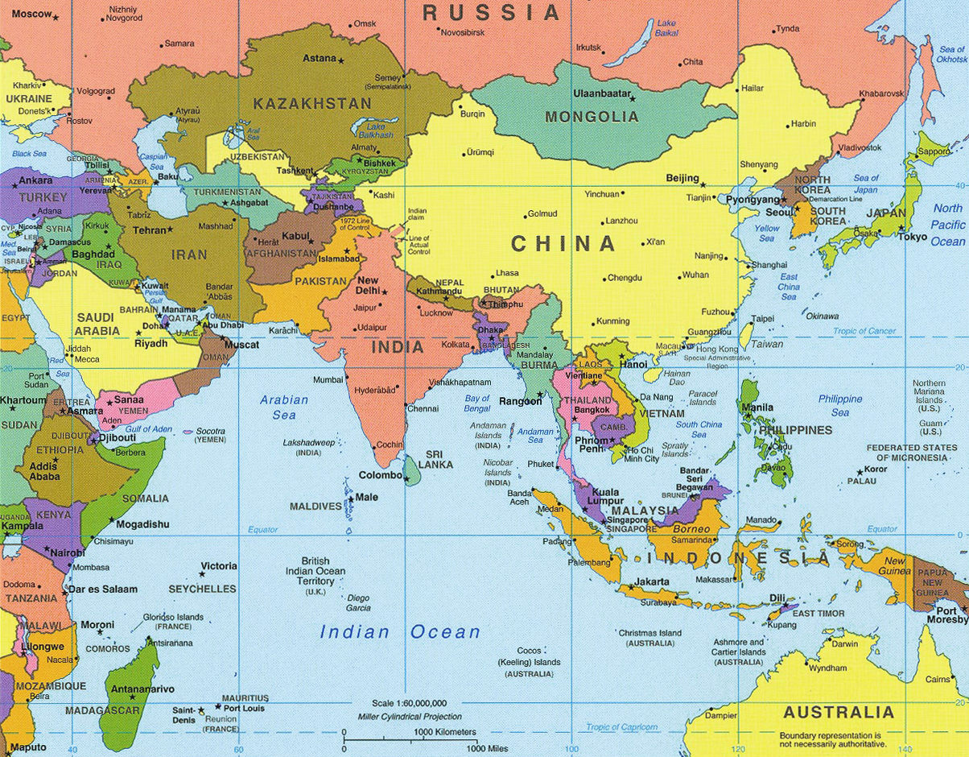
L’Asia contemporanea

Slide 30
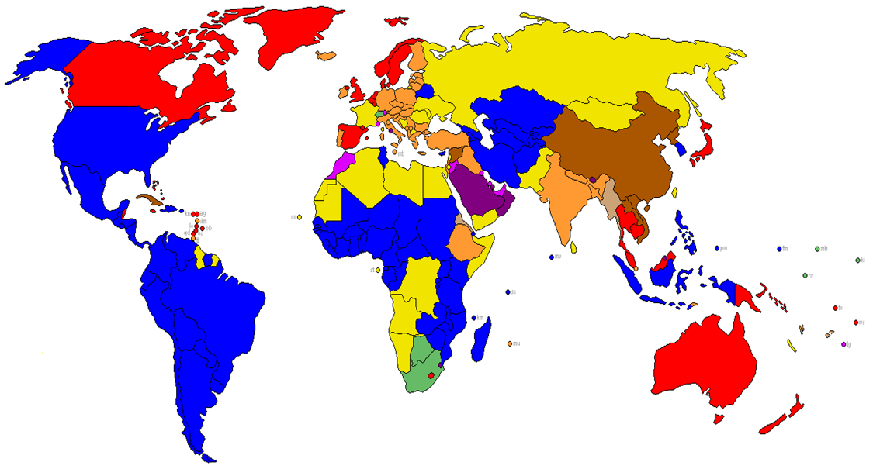
Attuali forme di governo

Slide 31
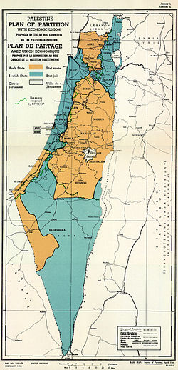
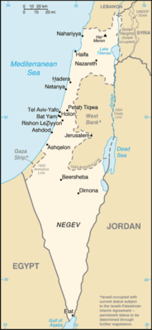
La questione arabo-israeliana

Slide 32
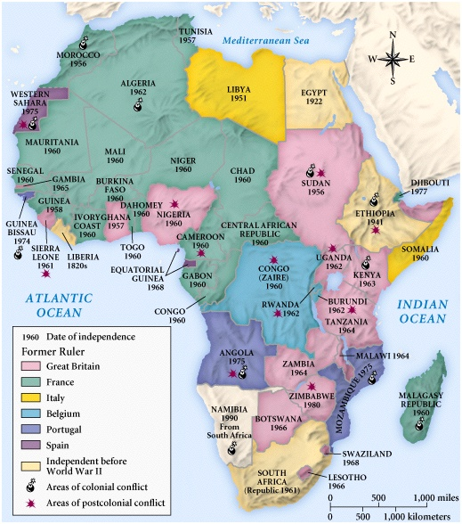
La decolonizzazione dell’Africa

Slide 33
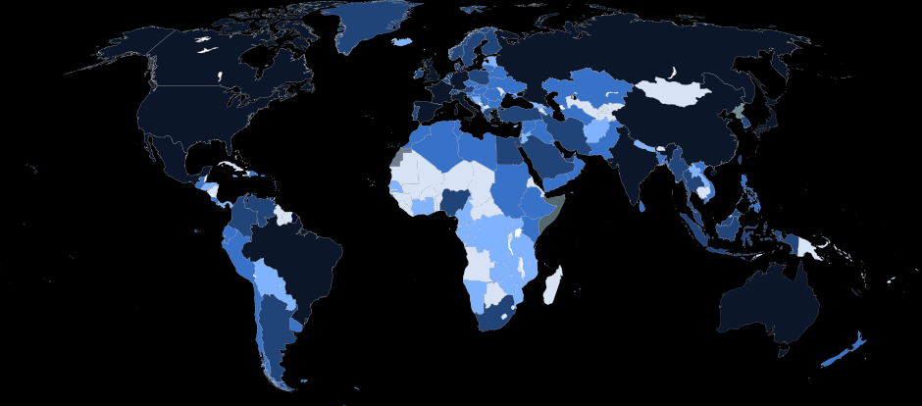
Attuale P.I.L. statale

Slide 34
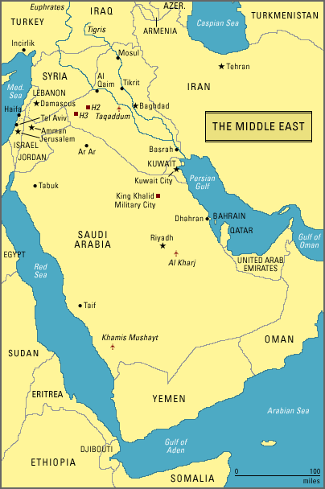
Teatri di guerra in M.O. alla fine del XX secolo

Slide 35
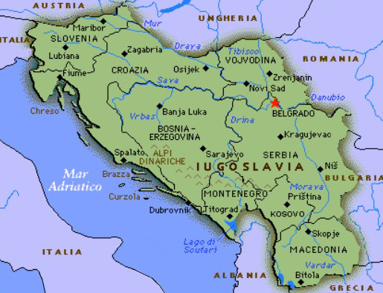
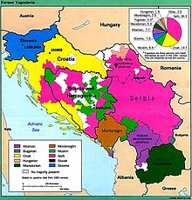
Il dissolvimento della Jugoslavia 1991-1999

Slide 36
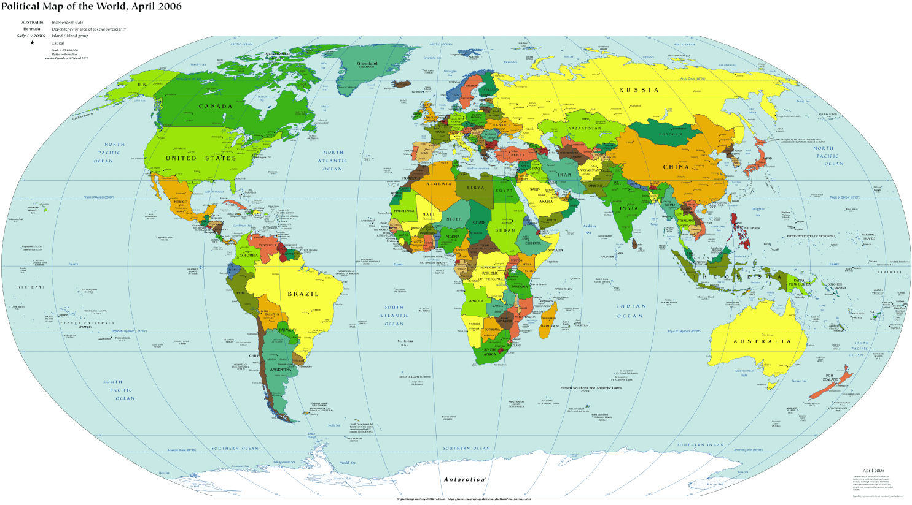
Gli inizi del XXI secolo
Un nuovo sistema multipolare

Slide 37
Crescita mondiale della popolazione
0 252.000.000
1750 771.000.000
1800 954.000.000
1850 1.241.000.000
1900 1.643.000.000
1950 2.516.000.000
2000 6.000.000.000 ca.

Slide 38
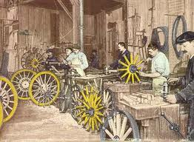
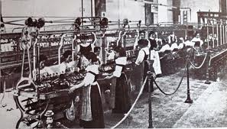
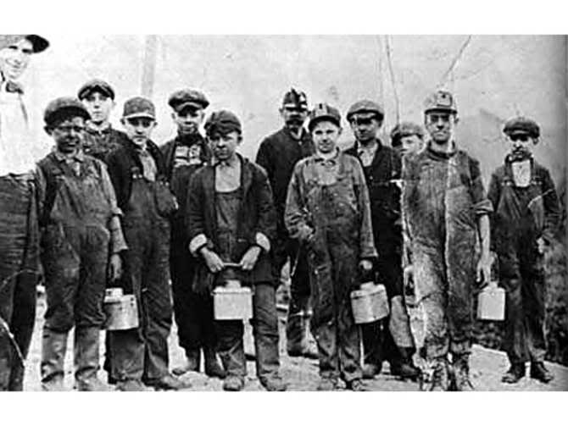
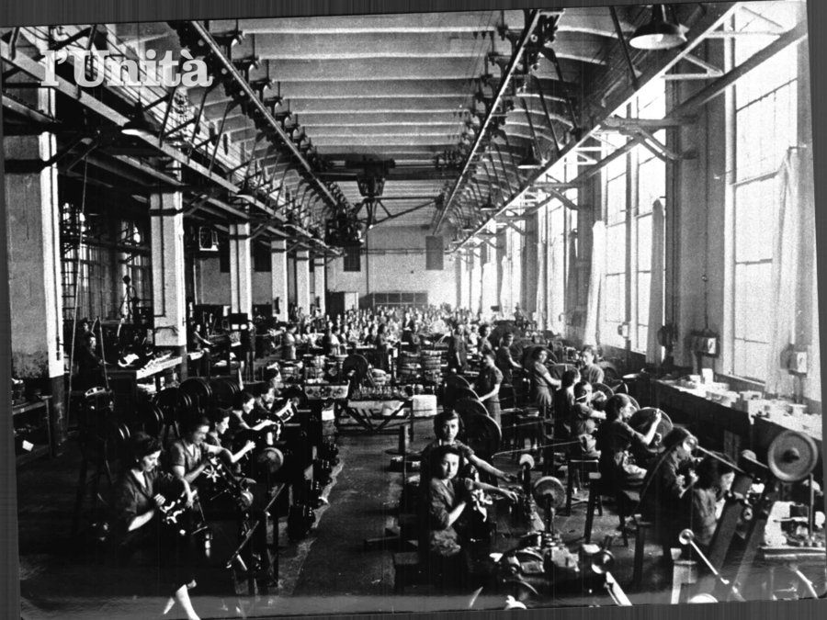
Evoluzione degli ambienti di lavoro

Slide 39
Popolazione degli Stati al 1870
Regno Unito 21.361.235
Francese 38.080.480
Giappone 34.985.000 (nel 1873).
Germania 41,058,792
Stati Uniti 38.555.983
Impero russo 125.640.021 (1897)
Impero austro-ungarico 35.800.000
Cina 358.000.000

Slide 40
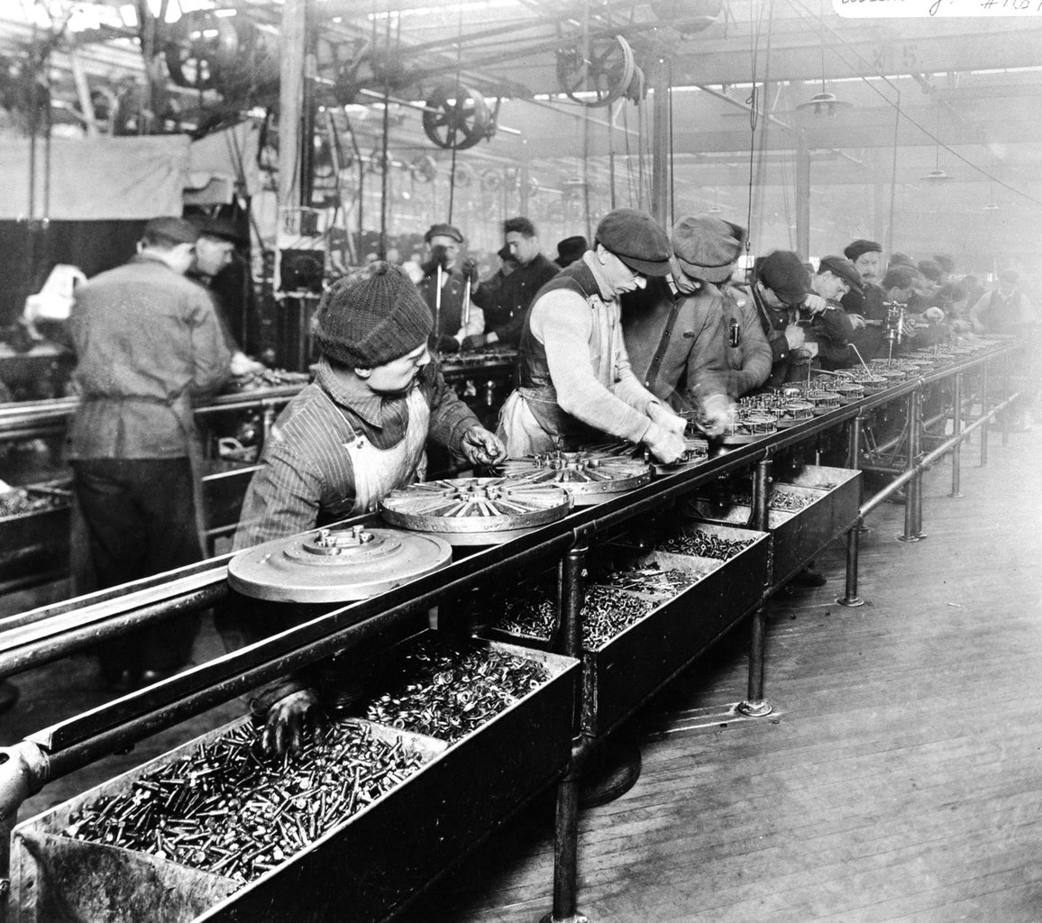
Catena di montaggio

Slide 41
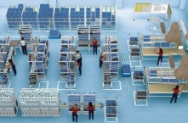
Dalla catena di montaggio alla produzione ‘snella’

Slide 42
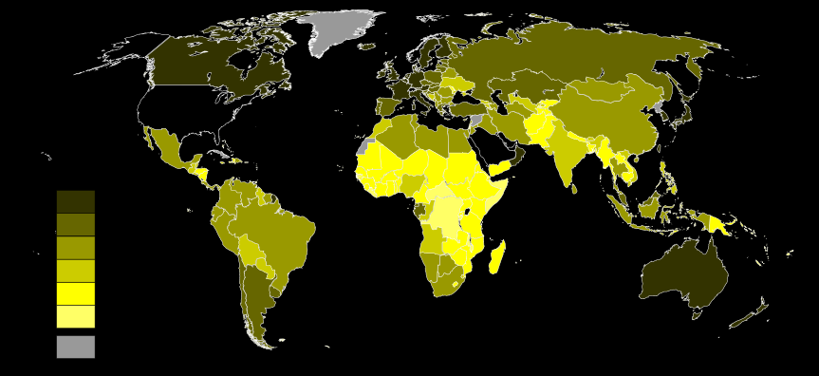
P.I.L. per capita nel 2015

Slide 43
Attuale P.I.L. statale

Slide 44
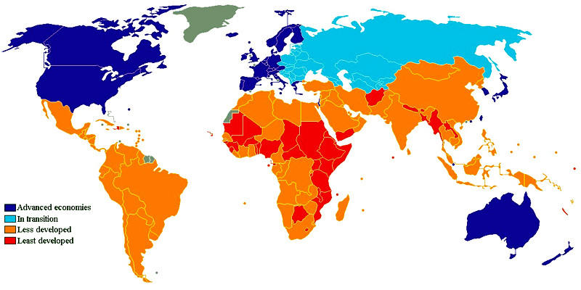
Sviluppo economico

Slide 45
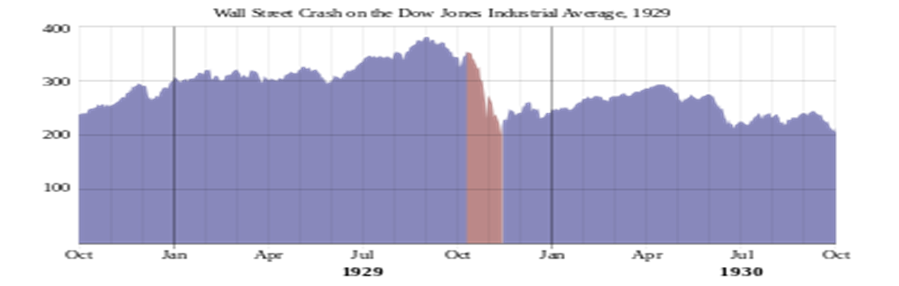
Il crollo della borsa di Wall Street

Slide 46
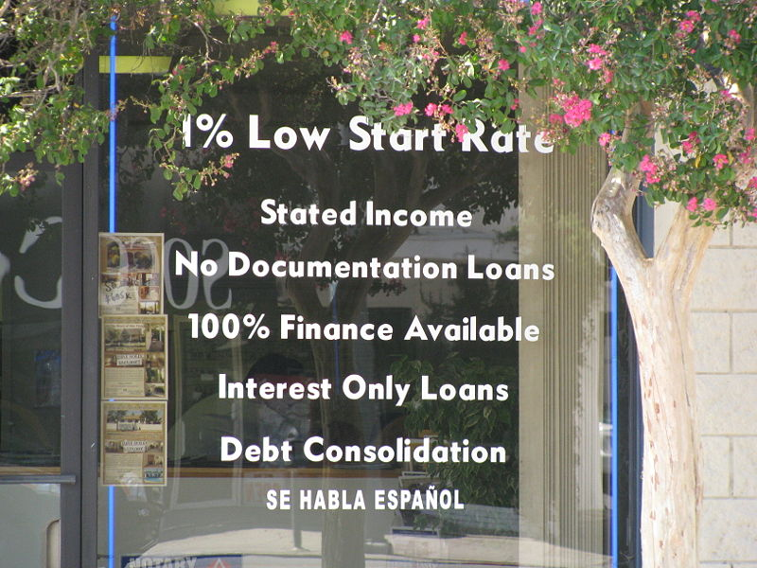
Mutui immobiliari «subprime»

Slide 47
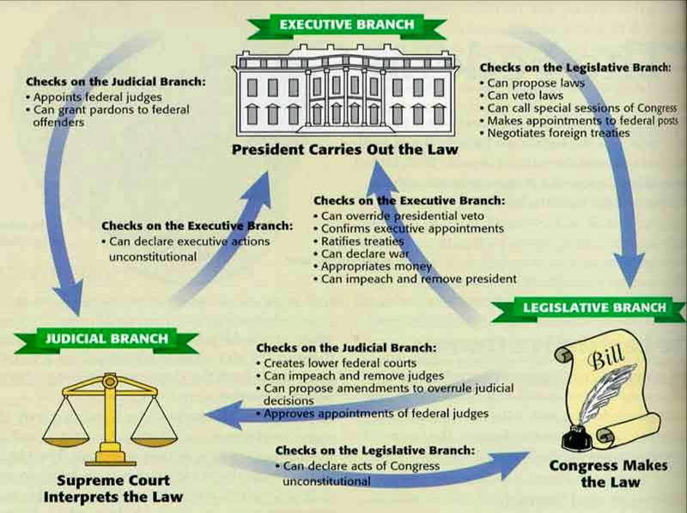
Struttura dei poteri negli Stati Uniti
Il sistema «checks and balances»

Slide 48
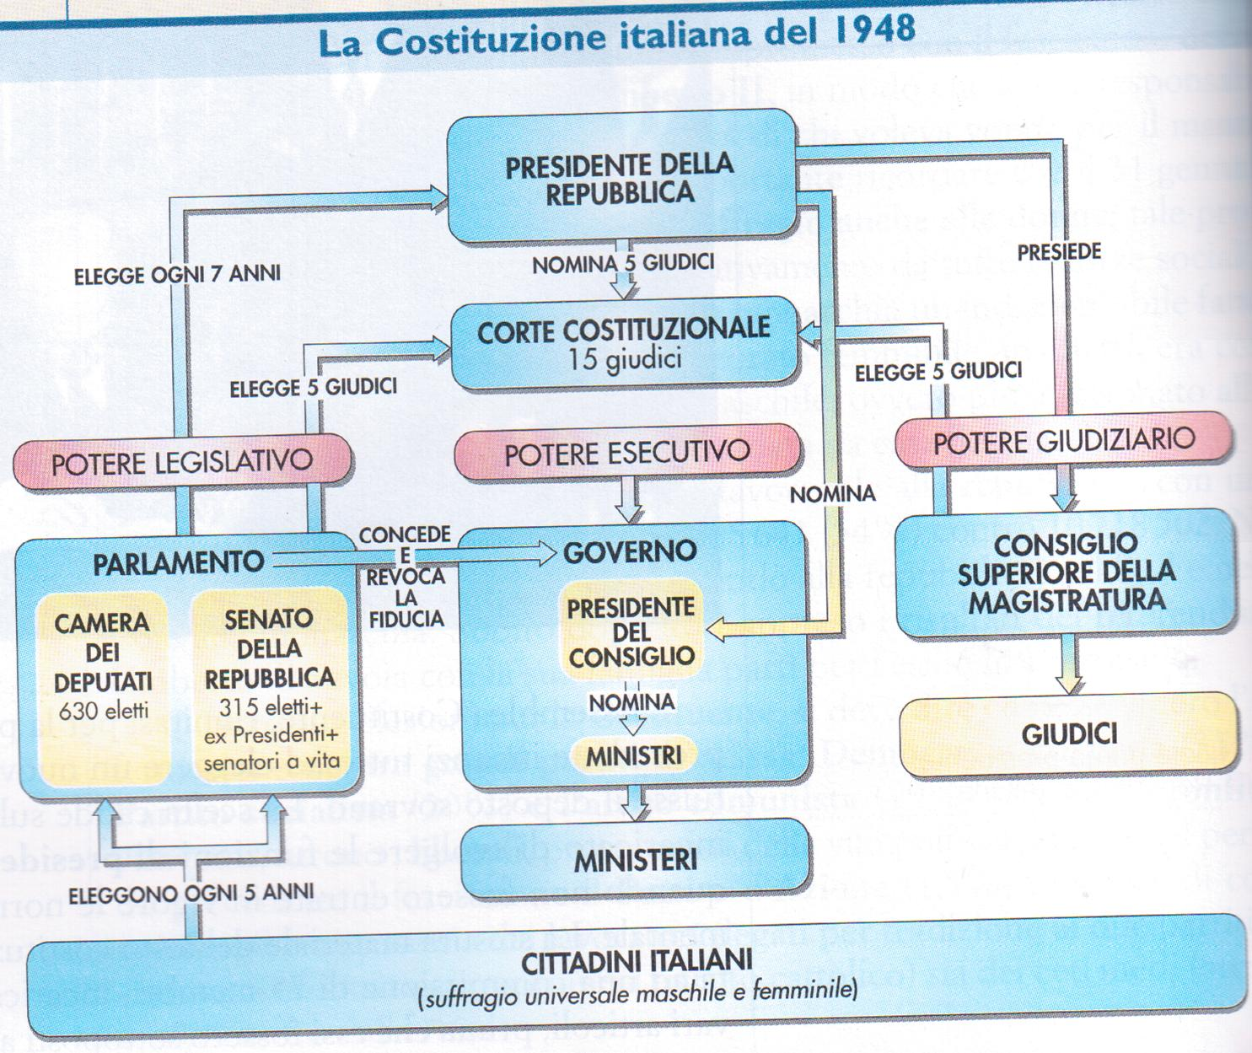
Struttura dei poteri nello Stato italiano

Slide 49
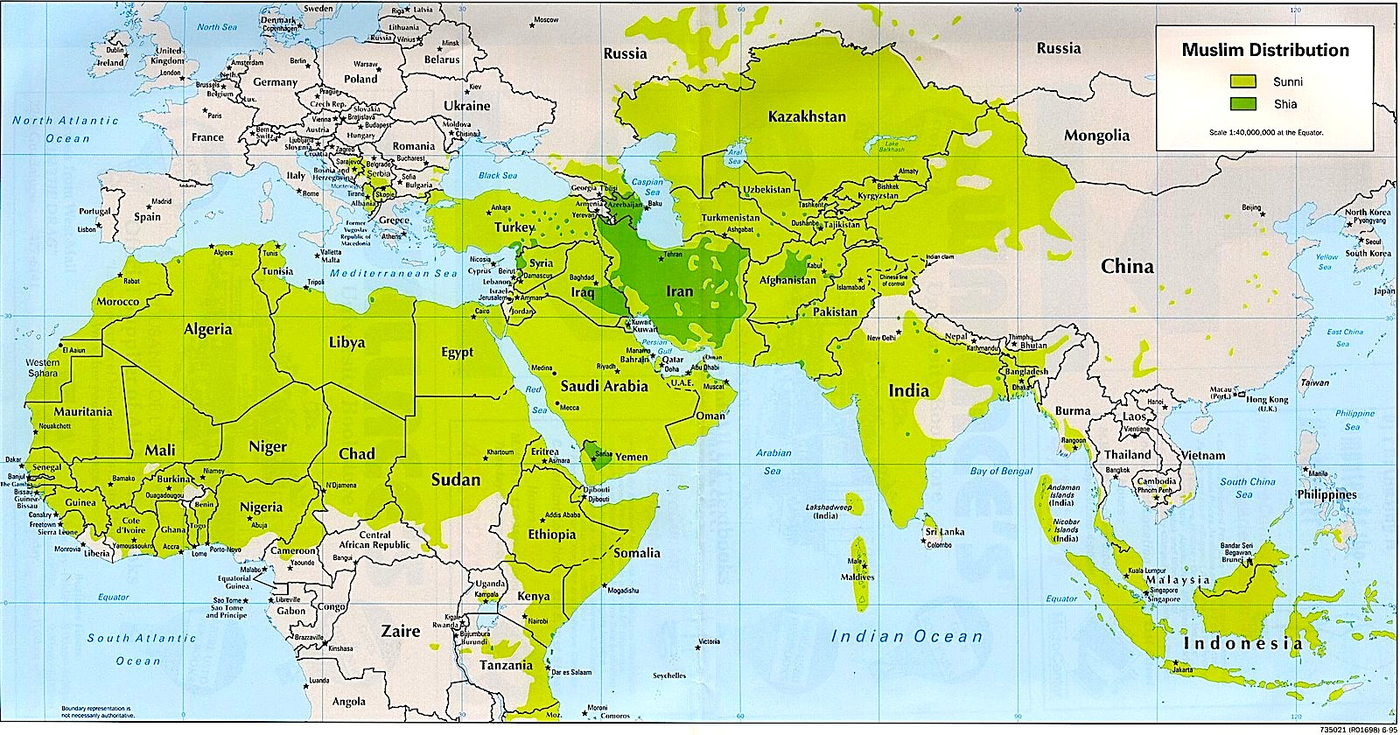
Islam nel mondo

Slide 50

Daesh / IS / ISIS / ISIL

Slide 51

Stati con legge islamica

